Slide 1
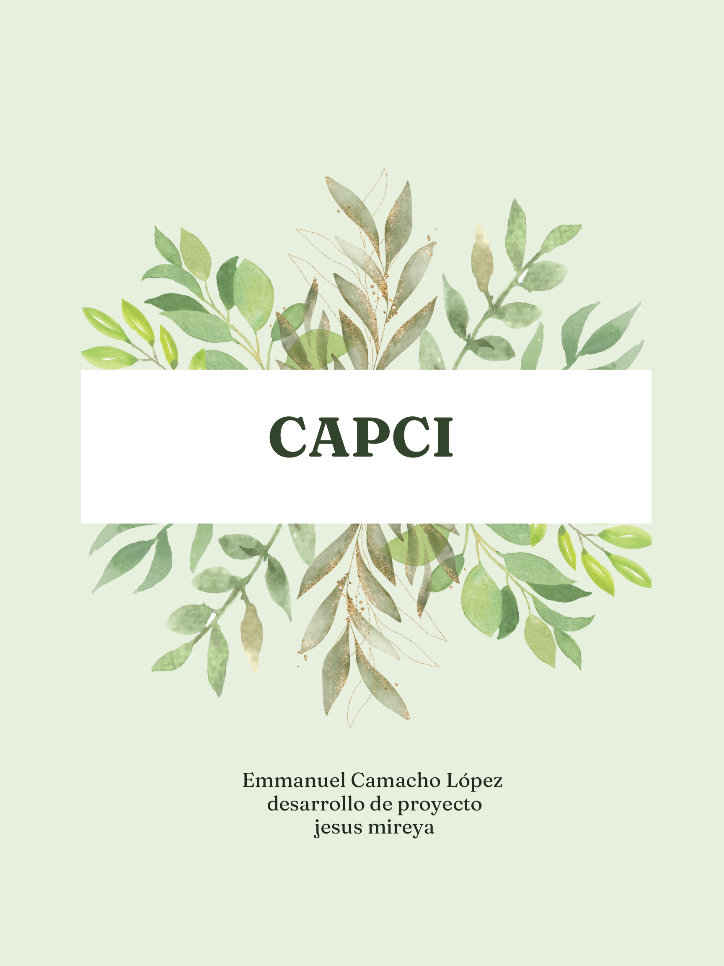
Azúcar morena(160g)
Ceniza (1kg)
Excremento de oreja(1.5kg)
Agua(20lit)

